Slide 1
সকলকে-স্বাগতম

Slide 2
পরিচিতি
মোঃ শাহ আলম
সকারি শিক্ষক
জুরানপুর করিমুন্নেছা উচ্চ বিদ্যালয়
দাউদকান্দি, কুমিল্লা
শ্রেণিঃ অষ্টম
বিষয়ঃ ডিজিটাল প্রযুক্তি
অভিজ্ঞতাঃ ৪ (সমস্যা সমাধান চাই
প্রোগ্রামিংইয়ের জুড়ি নাই।
সেশন-১ & 2: যন্ত্রের মাধ্যমে বিভিন্ন ইনপুটে
লজিকের সমন্বয়
সময়ঃ ৫০ মিনিট

Slide 3
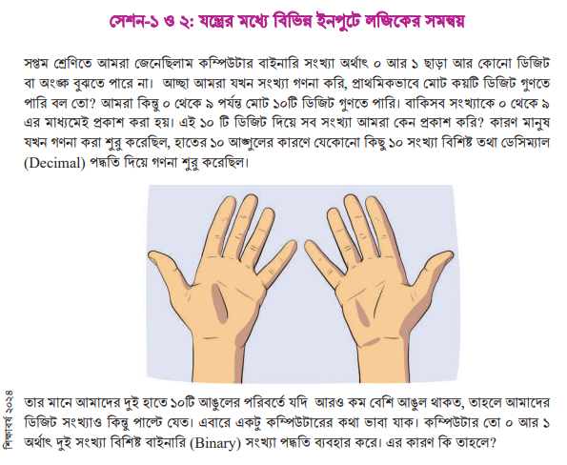
কাজ-১ কম্পিউটার কীভাবে ০ আর ১ নিয়ে সব তথ্য প্রকাশ করে বুঝিয়ে দেয়া -১৫ মিনিট .
১৯৯৫
১৯৯৫

Slide 5
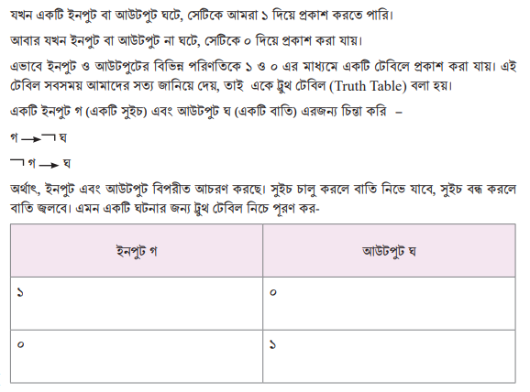
কাজ -২ : ইনপুটের উপর আউটপুটের নির্ভরর্ভশীলতা নিয়ে আলোচনা - ১৫ মিনিট
১৯৯৫
১৯৯৫

Slide 6
১৯৯৫
১৯৯৫

Slide 7
১৯৯৫
১৯৯৫

Slide 8
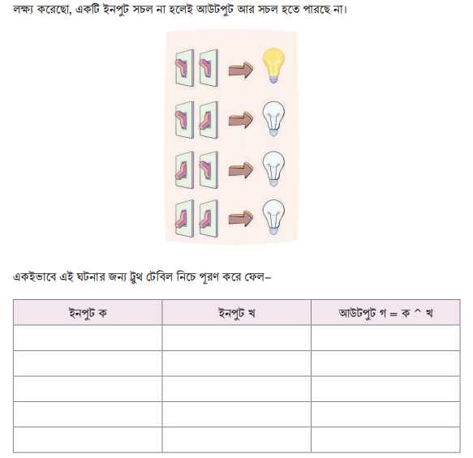
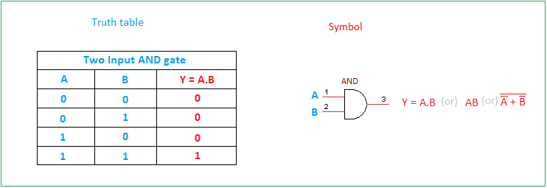
কাজ -৩ : ট্রুথ টেবিল পূরণ করানো – ১৫ মিনিট
১৯৯৫
১৯৯৫

Slide 9
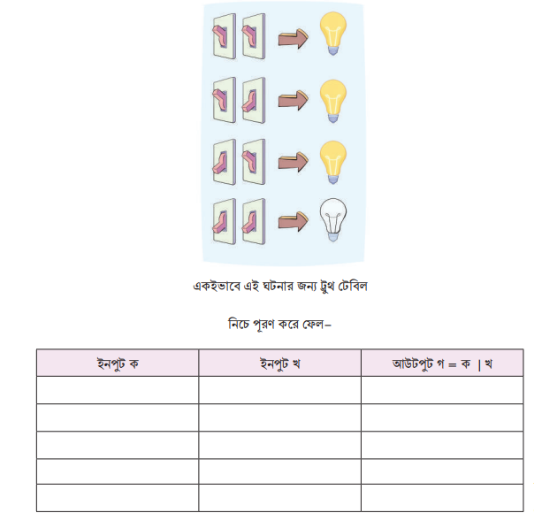
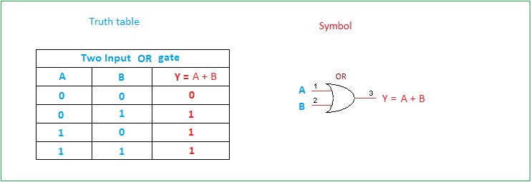
কাজ -৩ : ট্রুথ টেবিল পূরণ করানো – ১৫ মিনিট
১৯৯৫
১৯৯৫

Slide 10
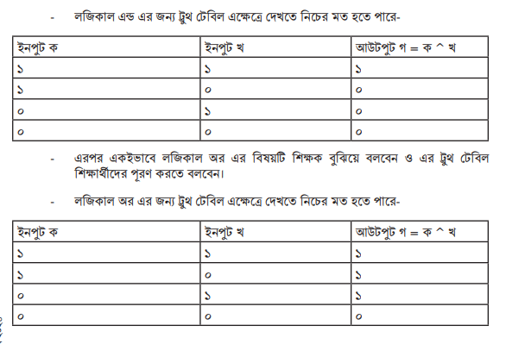
কাজ -৩ : ট্রুথ টেবিল পূরণ করানো – ১৫ মিনিট

Slide 11
ধন্যবাদ

